Slide 2
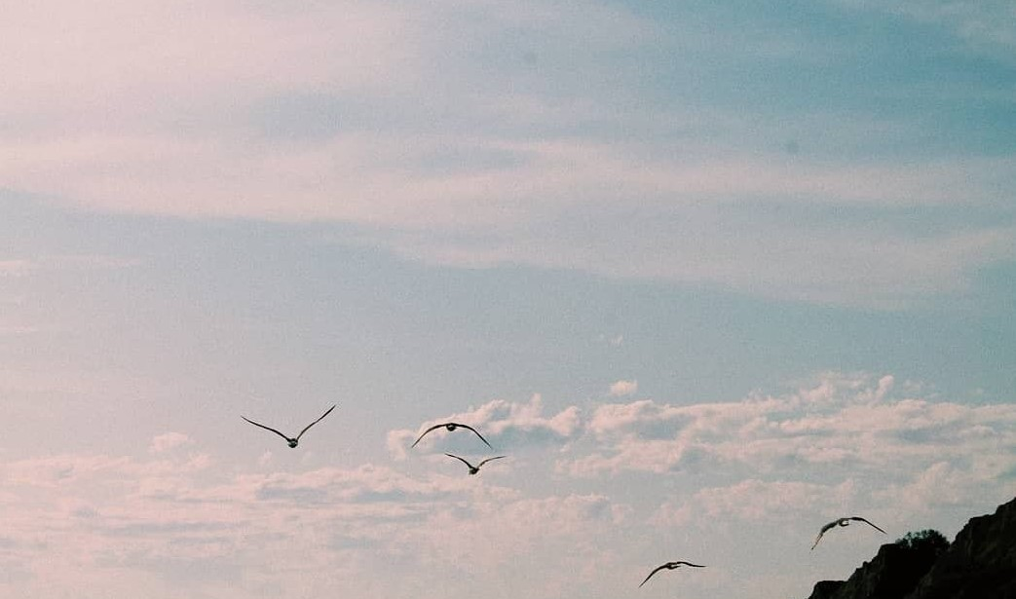
هللوياه هللوياه ۳
خداوند من زنده است ۲

Slide 3
هللوياه هللوياه ۳
خداوندم برخاسته است ۲

Slide 4
خداوند ملجاى من است
آرى با من است
سرايم هـلـلـوياه

Slide 5
خداوند پناه من است
صخره من است
سرايم هـلـلـوياه

